Slide 1


语文园地二

Slide 2
第1课时
第2课时

Slide 3
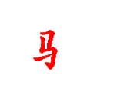
识字加油站
借助拼音自由读，对比看看每组中的两个字，你有什么发现吗。请你给每组汉字组词区分它们。
第1课时
为什么是金字旁？
zhù
chāo
péi
古时候马车是主要的交通工具，它代表停留的意思。
注—驻 抄—钞 赔—培
堵—赌 煤—媒 芬—氛
dǔ
méi
fēn
zhù
zhǔ
“驻”和“主”读音相似。
形声字

Slide 4
读生字。
驻 钞 培 赌 媒 氛
账 贺 樟 杠 狡 猾

Slide 5
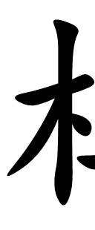
说一说：你认识这些字吗？你发现了什么？
zhànɡ
zhānɡ
jiǎo
账
樟
狡
贝
犭
hè
ɡànɡ
huá
贺
杠
猾
贝字旁：与金钱有关。
有什么好办法可以记住它们？
木字旁：与树木有关。
反犬旁：与动物有关。

Slide 6
比一比：看谁记得又多又准，小组比赛巧记字。
识字大比拼：出示生字卡片组词认读。
看谁写得多。第一组：换偏旁写出不同的汉字；第二组：写出带有这些偏旁的其他汉字。

Slide 7
词句段运用
读一读，想想它们有什么相同之处和不同之处。
那时没有电视，没有收音机，没有汽车，也没有飞机。
那时没有电视、收音机、汽车和飞机。
那条狗高兴的时候叫，紧张的时候叫，发怒的时候也叫。
那条狗高兴、紧张、发怒的时候都叫。

Slide 8
说一说：你发现每组两个句子的异同了吗？
相同：两个句子表达的意思一样。
不同：第一组中的第一句反复运用“没有”，一共在句中出现了四次；第二句中只有一个“没有”。第二组中的第一句反复使用“叫”，第二句没有反复使用。

Slide 9
强调了当时科技落后的状况。
再读句子提问：读了每组中的两个句子，你有什么不同的感受？
那时没有电视，没有收音机，没有汽车，也没有飞机。
那时没有电视、收音机、汽车和飞机。
那条狗高兴的时候叫，紧张的时候叫，发怒的时候也叫。
那条狗高兴、紧张、发怒的时候都叫。
强调了狗在不同的情绪状态下十分爱叫的特点。

Slide 10
照样子，改写下面的句子。
我拥有父母的疼爱、老师的关怀和同学的关心。
我拥有父母的疼爱，拥有老师的关怀，拥有同学的关心。
______________________________________________
我爱繁花盛开的春天、荷叶田田的夏天和银装素裹的冬天。
____________________________________________________________________________________________
我爱繁花盛开的春天，爱荷叶田田的夏天，爱银装素裹的冬天。

Slide 11
自由读句子，你有什么发现？
三个句子有什么特点？
是谁来呼风唤雨呢？当然是人类。
靠什么呼风唤雨呢？靠的是现代科学技术。
竺可桢每天去北海公园，单是为了观赏景物吗？不是。他是去观察物候，作科学研究的。
自问自答的句子，叫设问句。为了强调某部分内容，故意先提出问题，引人注意，启发思考。

Slide 12
判断哪些是设问句，并说出理由。
√
春天在哪里？春天在那小朋友的眼睛里。（ ）
不劳动，连棵花也养不活，这难道不是真理吗？（ ）
你今天不去上学吗？（ ）
不知细叶谁裁出？二月春风似剪刀。（ ）
√

Slide 13
在学过的课文中找一找设问句，并读一读。
抄写三个句子，进一步体会自问自答的表达效果。
交流学习收获。

Slide 14
第2课时

Slide 15
交流平台
为学患无疑，疑则有进。
——[宋]陆九渊
学贵有疑，阅读时只有积极思考，发现问题，提出问题，并不断解决问题，才能获得知识，拓展思维。

Slide 16
这个单元我们运用提问策略一共学习了四篇课文，你有哪些学习课文的小妙招呢？
《一个豆荚里的五粒豆》：既可以针对课文局部提问，也可以针对课文整体提问。
《夜间飞行的秘密》：可以从内容、写法、获得的启示等不同角度提出问题。
《呼风唤雨的世纪》：可以针对文中重点词句提问，提出对理解课文有帮助的问题。
《蝴蝶的家》：综合运用提问策略进行提问，并尝试解决问题。

Slide 17
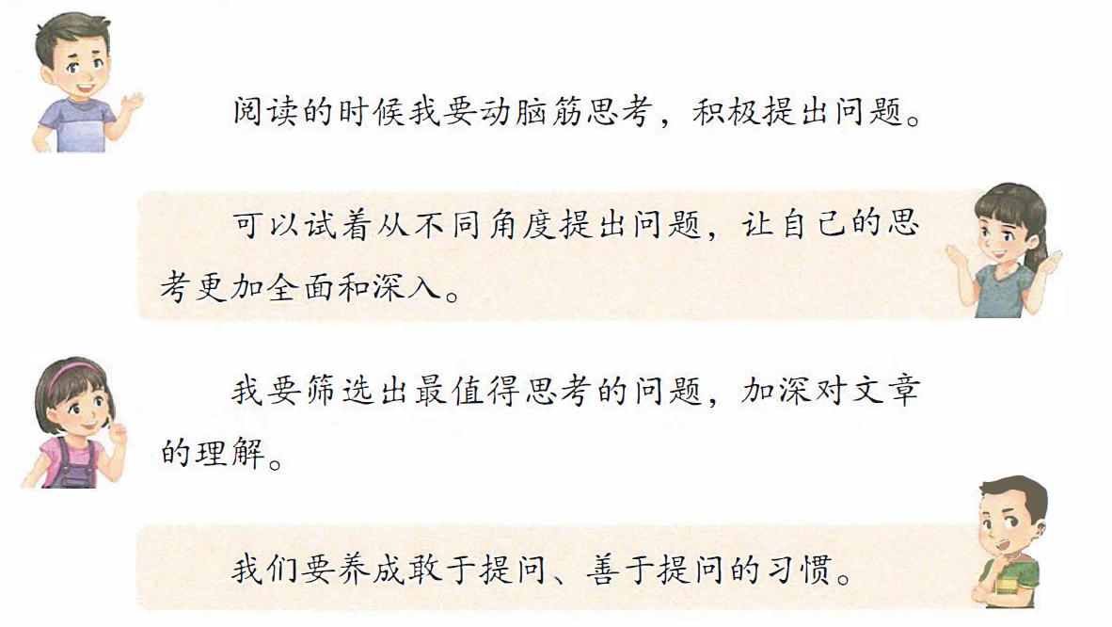
读“交流平台”，看看学习伙伴交流了哪些内容。

Slide 18
对运用提问策略存在的问题进行点拨。
从写法的角度提问，确实比较难。回忆一下，在本单元的学习中，大家都提出了哪些有关写法的问题。
有时，我们提出的问题比较多，但并不意味着越多越好。所以，我们还需要进行比较，根据需要筛选出最值得思考的问题，加深对文章的理解。
敢于提问、善于提问是一种非常重要的学习习惯，以后也要多运用提问策略进行阅读。

Slide 19
日积月累
借助拼音把句子读正确。
yù
◎好问则裕，自用则小。 ——《尚书》
shèn
dǔ
◎博学之，审问之，慎思之，明辨之，笃行之。
——《礼记》
◎智能之士，不学不成，不问不知。
——王充
shú
huò
◎人非生而知之者，孰能无惑？
——韩愈

Slide 20
读着这些名句，你有不理解的地方吗？
◎好问则裕，自用则小。
喜欢问问题就会变得知识渊博，自以为是、不接受别人的意见就会变得狭隘。
◎博学之，审问之，慎思之，明辨之，笃行之。
要广泛地学习，详细地探究，谨慎地思考，明白地分辨，切实地履行。

Slide 21
◎智能之士，不学不成，不问不知。
合作读，说说你从名句中知道了什么。
有智慧和才能的人，不学习就不会有所成就，不提问就不会获得知识。
◎人非生而知之者，孰能无惑？
人不是生来就懂得知识和道理的，谁能没有疑惑呢？
多学多问——求学之道

Slide 22
记忆达人比一比。
组内背诵，推选小组“背诵能手”。
全班展示，评选“背诵小达人”。
读一读，填一填：把名句补充完整。

Slide 23
拓展延伸
善问者如攻坚木，先其易者，后其节目。
——《礼记》
知而好问，然后能才。 ——《荀子》
敏而好学，不耻下问。 ——《论语》
知不足者好学，耻下问者自满。
——[北宋]林逋
读书好问，一问不得，不妨再三问，问一人不得，不妨问数十人。 ——[清]郑夑

Slide 24
这节课的内容用一个字概括，就是“问”。“交流平台”告诉我们“问”的方法，“日积月累”告诉我们“问”的好处。在阅读时多问，在学习中善问，学识才能长进，能力才能提升。

Slide 25
板书设计
语文园地
识字加油站——形声字
词句段运用——运用反复 自问自答
交流平台——从不同角度提问
日积月累——勤学善问

